Slide 1
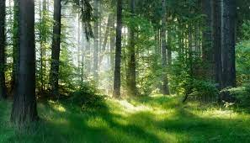
Zver lesného spoločenstva Biológia 7. roč. variant A
Mgr. Mária Zubková

Slide 2
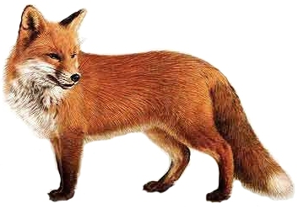
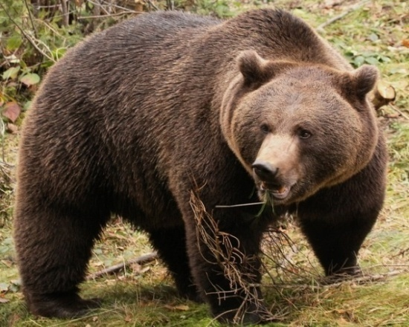
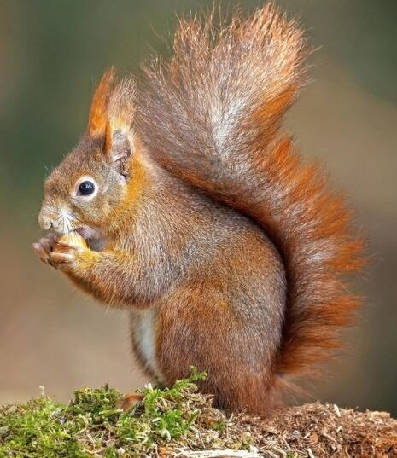
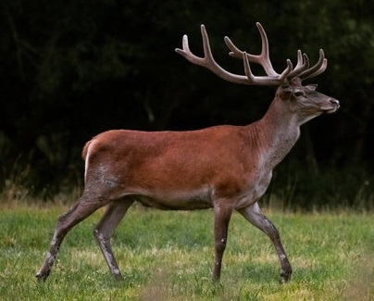
Lesná zver
Lesná zver - takto sa nazývajú cicavce žijúce v lese.
Napríklad:
líška
medveď
veverica
jeleň

Slide 3
Medveď
najväčší obyvateľ lesa
má hustú hnedú srsť
je všežravec
zimu takmer celú prespí v brlohu
žije zo zásob tuku
samica – medvedica, mláďa – medvieďa
u nás je chránený.

Slide 4
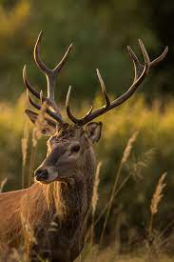
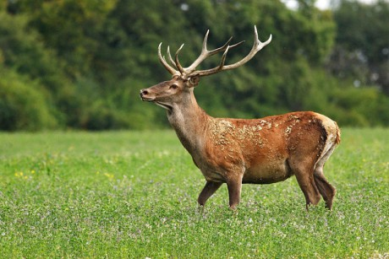
Jeleň lesný
bylinožravec
v lete červenohnedý, v zime sivohnedý
žije v čriedach
parohy na konci zimy zhadzuje
samica - laň
mláďa - jelienča

Slide 5
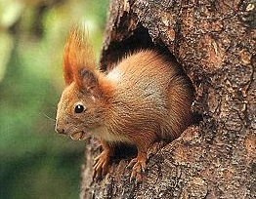
Veverica
cicavec, všežravec,
obľubuje semená, oriešky, huby,
má biele brucho, huňatý chvost,
obratne a rýchlo skáče po stromoch,
chvostom udržiava rovnováhu pri skoku,
hniezdo si stavia v dutinách stromov,
na zimu si robí zásoby.

Slide 6
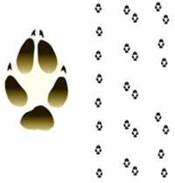
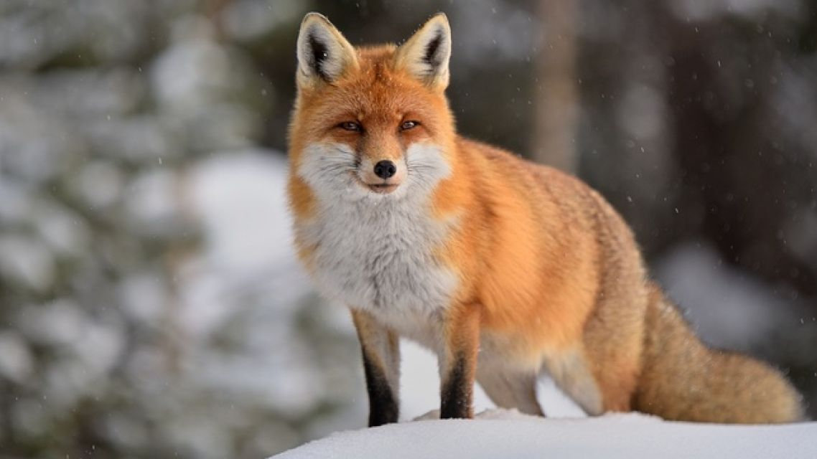
Líška
má hrdzavohnedú srsť, huňatý chvost,
pri love uprednostňuje choré aj
zdochnuté zvieratá,
žije v pároch
je užitočná.

Slide 7
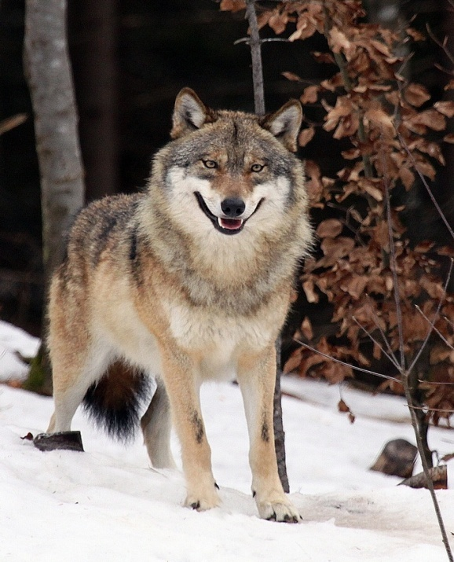
Vlk
žije v skupinách, ktoré sa nazývajú svorky,
vlk dravý sa stal chráneným živočíchom,
farba vlka sa líši: môže byť sivá, biela, čierna, červená, hnedá
najdôležitejšími zmyslami vlka sú čuch, sluch a zrak,
lovia menšie zvieratá,
vlk na korisť nestriehne, ale ju prenasleduje.

Slide 8
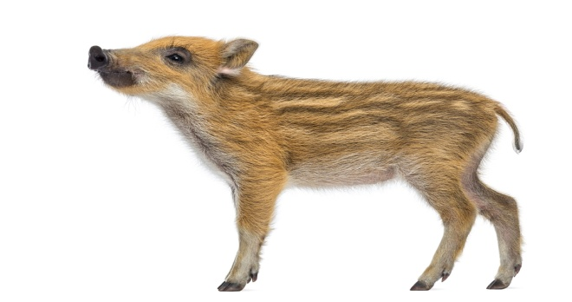
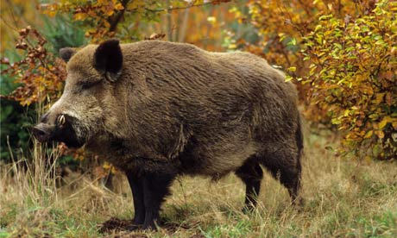
Sviňa divá
žije prevažne v dubových a bukových lesoch,
pochutnáva si na žaluďoch a bukviciach,
žerie všetko, čo nájde na zemi – hmyz, zdochliny,
má veľmi rada mäkkú močaristú pôdu,
celý deň je schovaná v húštine,
keď má malé prasiatka, je nebezpečná.

Slide 9
Kto zanechal tieto stopy?
medveď
jeleň
líška
veverica

Slide 10
Uhádni zviera podľa farby.
líška
vlk
sviňa divá
jeleň

Slide 11
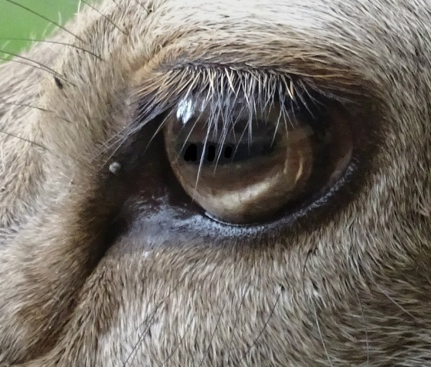
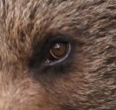
Komu patrí oko?
jeleň
veverica
medveď

Slide 12
Čo sme sa naučili:
Lesné spoločenstvo
je prírodné spoločenstvo rôznych stromov, krov, bylín, húb a živočíchov, ktoré žijú vo vzájomných vzťahoch.
Každý člen lesného spoločenstva je dôležitý a má význam pre ostatných.
Lesná zver: medveď hnedý, jeleň lesný, líška, vlk, sviňa divá, veverica...

Slide 13
Teraz je rad na tebe!
Vyhľadaj na internete informácie o ďalších zaujímavých lesných živočíchoch.

Slide 14
Ďakujem za pozornosť..

